Slide 1


BOLETIM MENSAL
SONDAGEM ECONÔMICA MPE
SEBRAE – FGV
Boletim Fevereiro/2024 – 08/03/2024

Slide 2

O que é Pesquisado?
Indústria
Serviços
Comércio
Demanda Atual
Nível de estoques
Situação Atual Negócios
Crédito
Nível Utilização Capacidade Instalada (NUCI)
Demanda Prevista
Produção Prevista
Emprego Previsto
Tendência dos Negócios
Volume de Demanda Atual
Situação Atual Negócios
Crédito
Nível Utilização Capacidade Instalada (NUCI)
Demanda Prevista
Faturamento Previsto
Emprego Previsto
Tendência dos Negócios
Volume de Demanda Atual
Volume de Compras Atual
Situação Atual Negócios
Crédito
Vendas Previstas
Volume de Compras Previsto
Emprego Previsto
Tendência dos Negócios
2

Slide 3
Cálculo dos Índices
Índice de Situação Atual (ISA)*
(Média dos quesitos de Situação dos Negócios e Demanda Atual)
Índice de Expectativas (IE)*
(Média dos quesitos de Tendência dos Negócios e Demanda Prevista)
ICOM - MPE
Índice de Confiança (IC)
(Média dos quatro quesitos que compõe ISA e IE)
IC-MPE
ICS - MPE
100
ICI - MPE
desaceleração
aceleração
0
200
O IC-MPE é a agregação dos índices de confiança dos três setores pesquisados (Comércio, Serviços e Indústria de Transformação) para as MPEs.
* Na Sondagem da Indústria, o Indicador de Estoques também faz parte do ISA (Índice de Situação Atual) e o Indicador de Emprego Previsto, faz parte do IE (Índice de Expectativas).
3

Slide 4
Destaques
FEVEREIRO 2024
4

Slide 5
Destaques - FEVEREIRO 2024
Índice de Confiança das MPE (IC-MPE) ficou estável em fevereiro de 2024:
  O IC-MPE (Ind. + Com. + Serv.): 0 ponto
    MPE do Comércio: -4,3 pontos
    MPE de Serviços: -2,1 pontos
    MPE da Ind. de Transformação: +5,0 pontos
  MPE Comércio: a queda da confiança observada no setor ocorreu, principalmente, devido a uma piora no indicador de situação atual e tendência dos negócios.
  MPE Serviços: a queda da confiança observada no setor ocorreu, principalmente, devido a uma piora no indicador de tendência dos negócios e de demanda prevista.
  MPE Indústria de Transformação: a alta da confiança observada no setor ocorreu, principalmente, devido a uma melhora nos indicadores de emprego previsto e produção prevista.
5

Slide 6
ANÁLISE
FEVEREIRO 2024
6

Slide 7
Resultados: IC-MPE
IC-MPE ficou estável em fevereiro de 2024
Fev/24
94,0
aceleração
desaceleração
Abr/20
49,8
Pandemia de Covid-19
Fatos relevantes no período:
Auxílio Emergencial
Pronampe
MP do Bem
7

Slide 8
Resultados: IC-MPE x IC-Geral
aceleração
Fev/24
94,0
Fev/24
92,6
desaceleração
Em fevereiro de 2024, o índice IC-MPE ficou estável enquanto o IC-Geral recuou.
Abr/20
56,2
Abr/20
49,8
8

Slide 9
Resultados em pontos: IC-MPE x IC-Geral
O Índice de Confiança das MPE (IC-MPE) ficou estável enquanto o Índice de Confiança Geral (IC-Geral) sofreu queda em fevereiro de 2024.
9

Slide 10
IC-MPE por Região
Há um padrão comum no longo prazo, mas a confiança inferior do Nordeste a partir do fim da recessão de 2014-2016, se comparada com as demais regiões, expõe as disparidades regionais.
Crise fiscal
Aumento do juros
Redução investimentos
Aumento do grau de "risco país"
10

Slide 11
IC-MPE Brasil e por Região (variação no mês/mês anterior)
Brasil: 0,0 pt
Indústria | +10,7 pts
Comércio | -3,8 pts
Serviços | -0,7 pt
Indústria | -2,4 pts
Comércio | +3,4 pts
Serviços | -3,0 pts
-0,9 pt
Indústria | +5,4 pts
Comércio | -4,5 pts
Serviços | -12,4 pts
Indústria | +4,4 pts
Comércio | -4,2 pts
Serviços | -2,4 pts
-2,5 pts
11

Slide 12
Resultados: Comércio – Serviços – Indústria
Fev/24
100,1
aceleração
Fev/24
92,2
Fev/24
86,3
desaceleração
ICOM-MPE: ÍNDICE DE CONFIANÇA DO COMERCIO MPE
ICS-MPE: ÍNDICE DE CONFIANÇA DOS SERVIÇOS MPE
ICI-MPE: ÍNDICE DE CONFIANÇA DA INDUSTRIA MPE
12

Slide 13
Resultados: ISA-MPE x IE-MPE
aceleração
Fev/23
96,1
Fev/23
92,0
Em fevereiro de 2024 houve alta do índice de expectativas e do índice de situação atual.
desaceleração
Nota: ISA, IE e IC-MPE possuem sazonalidades distintas. A dessazonalização destes é feita de forma independente. Logo, o IC-MPE dessazonalizado não é a média aritmética simples dos ISA e IE dessazonalizados, podendo superá-los (ou ficar abaixo) destes, em alguns meses.
13

Slide 14
Comércio: Índice de Confiança
aceleração
Fev/24
86,3
MPE Comércio
-4,3 pontos
Contribuiu Positivamente
desaceleração
Emprego nos últimos três meses
Contribuíram Negativamente
Emprego nos últimos três meses
Volume de compras previsto
Crédito
Volume de compras atual
Tendência dos negócios
14

Slide 15
Comércio: Situação Atual e Expectativa
aceleração
Fev/24
87,4
Fev/24
85,9
desaceleração
15

Slide 16
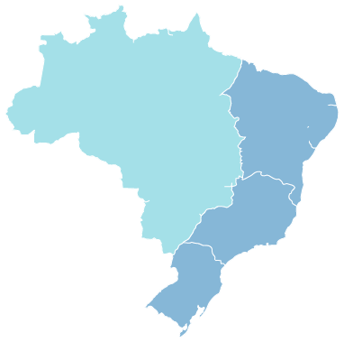
Comércio: Resultado por região
Fev/24
77,4
Fev/24
88,4
+3,4 pts
A confiança caiu em todas as regiões, em fevereiro de 2024, com exceção ao Nordeste em que o indicador subiu.
-4,2 pts
Fev/24
88,1
-3,8 pts
Fev/24
87,6
-4,5 pts
16

Slide 17
Comércio: Diferença em pontos: ICOM MPE x ICOM Geral
Em fevereiro de 2024, tanto o ICOM-MPE quanto o ICOM-Geral decresceram.
17

Slide 18
Serviços: Índice de Confiança
aceleração
Fev/24
92,2
MPE Serviços
-2,1 pontos
Contribuíram
Positivamente
desaceleração
Crédito
Volume de demanda atual
Situação atual dos negócios
Contribuíram
Negativamente
Demanda prevista
Faturamento previsto
Tendência dos negócios
Emprego previsto
18

Slide 19
Serviços: Situação Atual e Expetativas
aceleração
Fev/24
94,6
Fev/24
90,1
desaceleração
19

Slide 20
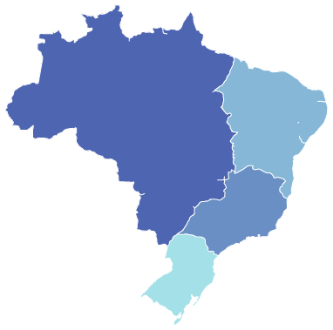
Serviços: Resultado por região
Fev/24
96,2
Fev/24
89,1
Todas as regiões apresentaram queda do índice de confiança em fevereiro de 2024.
-3,0 pts
-2,4 pts
Fev/24
94,5
-0,7 pt
Fev/24
83,0
-12,4 pts
20

Slide 21
Serviços: Diferença em pontos: ICS MPE x ICS Geral
Tanto ICS-MPE quanto ICS-Geral caíram em fevereiro de 2024.
21

Slide 22
Indústria: Índice de Confiança
Fev/24
101,1
aceleração
MPE Indústria
+5,0 pontos
Contribuíram
Positivamente
Crédito
Demanda interna
Situação atual dos negócios
Demanda interna prevista
Produção prevista
Emprego previsto
desaceleração
Contribuíram
Negativamente
Tendência dos negócios
Nível de estoques
22

Slide 23
Indústria: Situação Atual e Expectativas
Fev/24
99,4
aceleração
Fev/24
100,8
desaceleração
23
Rodapé de exemplo

Slide 24
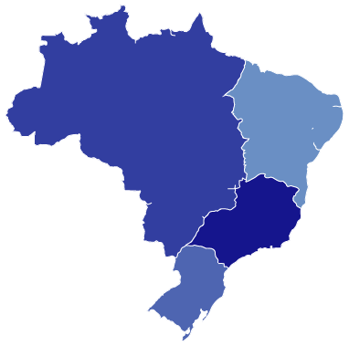
Indústria: Resultado por Região
Fev/24
100,9
Fev/24
91,8
-2,4 pts
Somente a região Nordeste apresentou queda do índice de confiança, em Fevereiro de 2024.
+4,4 pts
Fev/24
116,5
+10,7 pts
Fev/24
99,7
+5,4 pts
24

Slide 25
Indústria: Diferença em pontos: ICI-MPE x ICI-Geral
Em fevereiro, o ICI-MPE voltou a crescer após uma queda nos dois meses anteriores, enquanto o ICI-Geral estagnou após um crescimento de quatro meses seguidos.
25

Slide 26
FACILIDADE DE ACESSO AO CRÉDITO
FEVEREIRO 2024
26

Slide 27
Resultados: Crédito, Comércio (%)
Como você avalia o grau de exigência para acesso ao crédito por sua empresa no momento?
A proporção de empresas do Comércio que consideram que está fácil obter crédito caiu em relação ao mês passado.
27

Slide 28
Resultados: Crédito, Serviços (%)
Como você avalia o grau de exigência para acesso ao crédito por sua empresa no momento?
A proporção de empresas de Serviços que consideram que está fácil obter crédito cresceu +2,2 p.p. em fevereiro de 2024.
28

Slide 29
Resultados: Crédito, Indústria (%)
O Grau de exigência para a concessão ou renovação de empréstimos bancários no momento está?
Em fevereiro de 2024, a proporção de empresas da Indústria que percebe o grau de exigência como baixo subiu 3,4 p.p.
29

Slide 30
Resultados: Crédito (em pontos)
Fev/24
122,4
Menor exigência
Fev/24
85,5
Maior
exigência
Fev/24
73,1
COMÉRCIO - MPE
SERVIÇOS - MPE
INDÚSTRIA - MPE
Nota: a composição do indicador é (100 + resposta favorável – desfavorável), a partir dos dados padronizados, com a média de jun2010 a 2015. O ajuste sazonal é feito em cada série específica. Então, não é possível calcular a partir das parcelas brutas de forma direta.
30

Slide 31
Resultados: Crédito (em pontos)
Menor exigência
Fev/24
105,7
Maior
exigência
AGREGADO - MPE
Nota: a composição do indicador é (100 + resposta favorável – desfavorável), a partir dos dados padronizados, com a média de jun2010 a 2015. O ajuste sazonal é feito em cada série específica. Então, não é possível calcular a partir das parcelas brutas de forma direta.
31

Slide 32
EMPREGO PREVISTO
FEVEREIRO 2024
32

Slide 33
Resultados: Emprego Previsto, Comércio (%)
Como evoluirá o número de pessoas empregadas por sua empresa nos próximos três meses?
Em fevereiro de 2024, a parcela das empresas do Comércio que acredita que as contratações aumentarão caiu 1,1 p.p.
33

Slide 34
Resultados: Emprego Previsto, Serviços (%)
Como evoluirá o número de pessoas empregadas por sua empresa nos próximos três meses?
A parcela de empresas que acredita que o número de pessoas empregadas aumentará caiu 3,4 p.p.
34

Slide 35
Resultados: Emprego Previsto, Indústria (%)
Pessoal ocupado previsto para o trimestre seguinte, comparado com o do trimestre anterior:
A previsão de que o emprego seria maior na Indústria subiu
6,7 p.p., em fevereiro de 2024.
35

Slide 36
Resultados: Emprego Previsto (em pontos)
Fev/23
89,9
Fev/24
107,2
Mar/19
97,4
Fev/24
97,4
aceleração
Fev/24
94,5
Mar/19
94,3
Fev/23
91,9
Mar/19
90,0
Fev/23
86,0
desaceleração
COMÉRCIO - MPE
SERVIÇOS - MPE
INDÚSTRIA - MPE
Nota: a composição do indicador é (100 + resposta favorável – desfavorável), a partir dos dados padronizados, com a média de jun2010 a 2015. O ajuste sazonal é feito em cada série específica. Então, não é possível calcular a partir das parcelas brutas de forma direta.
36

Slide 37
Resultados: Emprego Previsto (em pontos)
aceleração
Mar/19
93,4
Fev/24
98,9
desaceleração
AGREGADO - MPE
Nota: a composição do indicador é (100 + resposta favorável – desfavorável), a partir dos dados padronizados, com a média de jun2010 a 2015. O ajuste sazonal é feito em cada série específica. Então, não é possível calcular a partir das parcelas brutas de forma direta.
37

Slide 38
A pesquisa Sondagem Econômica MPE
é um produto da Unidade de Gestão Estratégica e Inteligência do Sebrae Nacional, com apoio da Fundação Getulio Vargas.
Realização
Equipe UGE
Marco Bedê marco.bede@sebrae.com.br
Dênis Nunes denis.pedro@sebrae.com.br
Equipe FGV
Luiz Gustavo Medeiros Barbosa
Aloisio Campelo Junior
Viviane Seda Bittencourt
Marcel Levi
Patricia Meziat Pina
Anna Carolina Gouveia
Ique Lavatori
Raphael Vianna
Carlos André Vieira

